Slide 1
BAHAN AJAR SCRATCH | TAB CODE
Events (Kejadian)
9 blok
Menentukan KAPAN sebuah script mulai berjalan.
Kategori paling penting untuk pemula. Aturan kelas: setiap script diawali blok kuning.

Slide 2
EVENTS (KEJADIAN)
Peta Kategori
Pemicu pemain
when green flag clicked, when key pressed, when this sprite clicked
Pemicu panggung
when stage clicked, when backdrop switches to
Pemicu sensor
when (loudness / timer) > ()
Pesan siaran
when I receive, broadcast, broadcast and wait
Bekal wajib
Tanpa blok Events, script tidak akan pernah berjalan sendiri saat bendera hijau diklik.
Events (Kejadian)
2

Slide 3

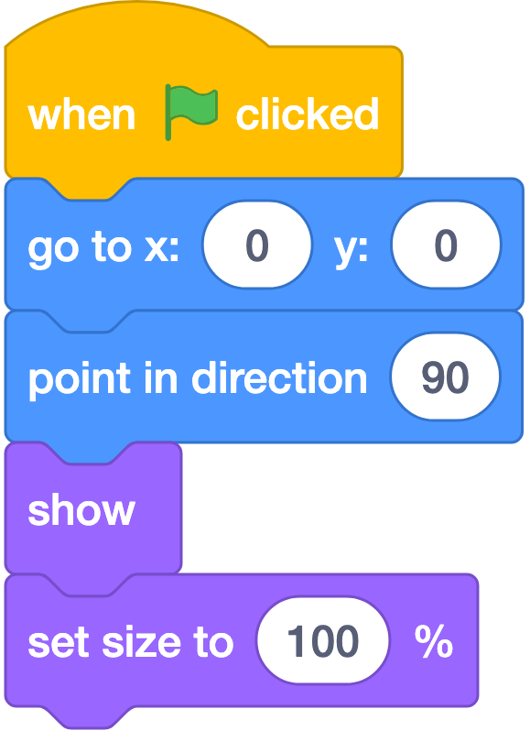
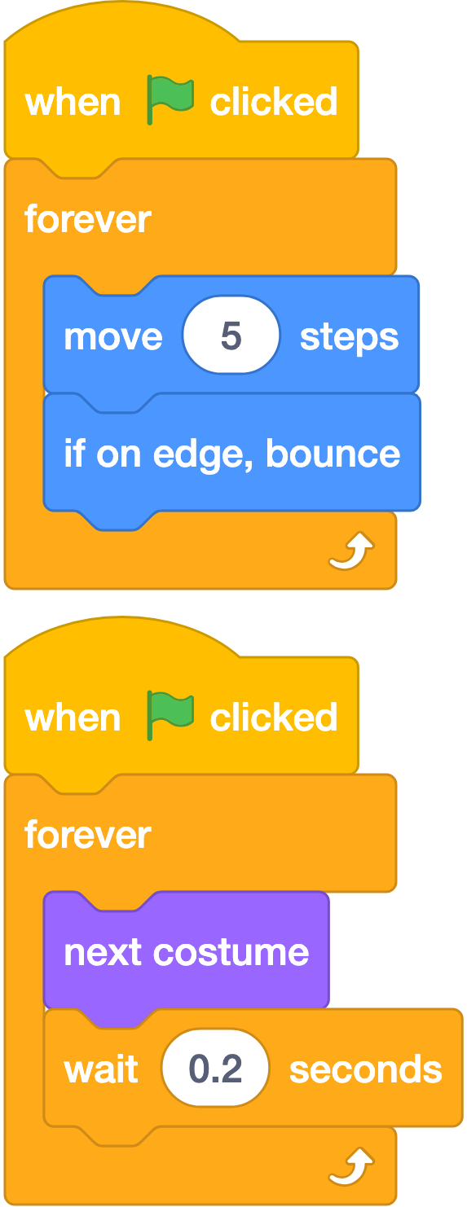
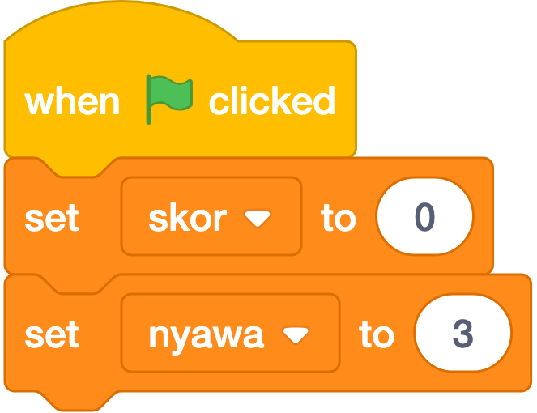
EVENTS · BLOK 1
when green flag clicked
Hat (pemicu, paling atas)
CONTOH
Script reset wajib
Beberapa script jalan bersamaan
Menyiapkan skor dan nyawa
Artinya: semua blok di bawahnya jalan begitu bendera hijau ditekan. Ini pintu masuk program.
FUNGSI
Menjalankan script di bawahnya saat bendera hijau ditekan.
CATATAN
Boleh dipakai BERKALI-KALI dalam satu sprite; semuanya berjalan bersamaan (paralel). Kalau siswa mengeluh "tidak terjadi apa-apa", 90% penyebabnya blok ini tidak ada.
Events (Kejadian)
3

Slide 4
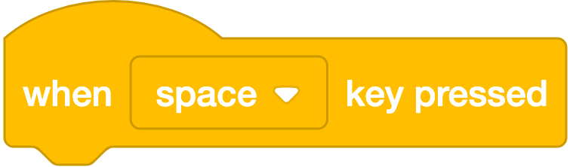
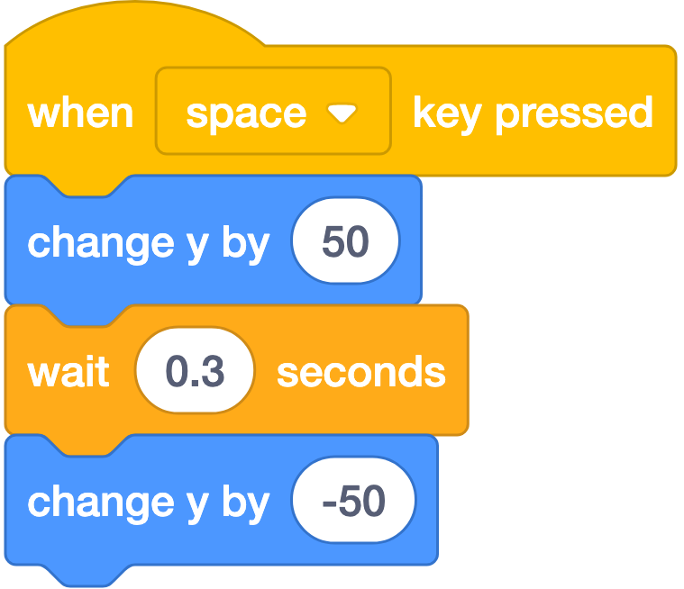
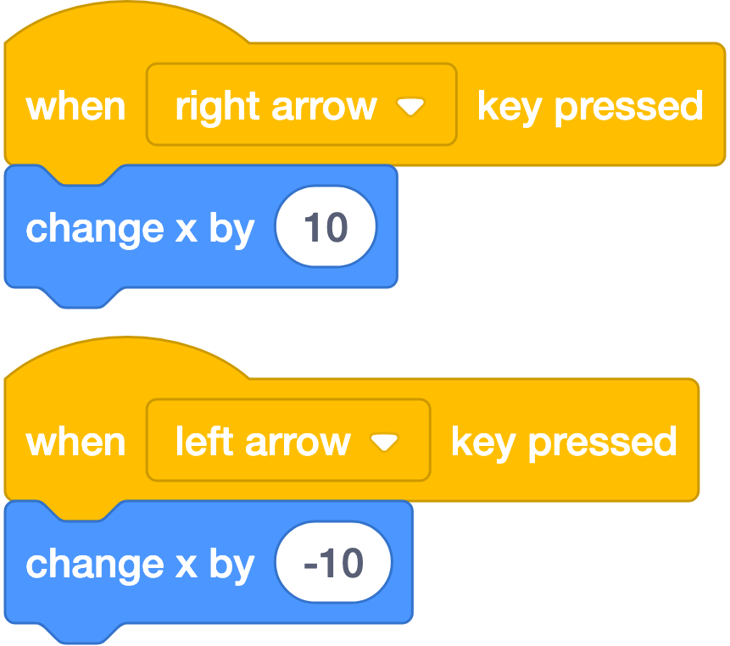
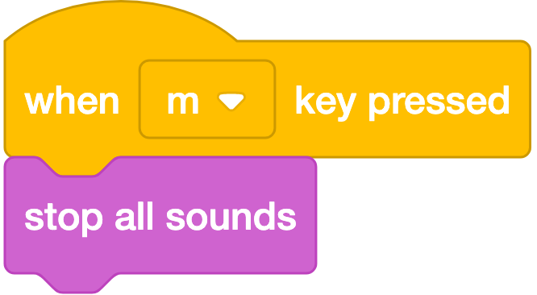
EVENTS · BLOK 2
when (space) key pressed
Hat (pemicu, paling atas)
CONTOH
Lompat dengan spasi
Satu script tiap tombol arah
Artinya: blok di bawahnya jalan tiap kali tombol yang dipilih ditekan.
FUNGSI
Menjalankan script saat tombol keyboard tertentu ditekan.
PARAMETER
• space, panah, huruf a-z, angka 0-9
• any = tombol apa saja
Tombol huruf untuk senyap
PERHATIAN
JEBAKAN GAME: blok ini punya jeda ulang seperti menahan tombol saat mengetik, sehingga gerakan TERSENDAT. Untuk kontrol mulus gunakan forever + if <key () pressed?>.
Events (Kejadian)
4

Slide 5

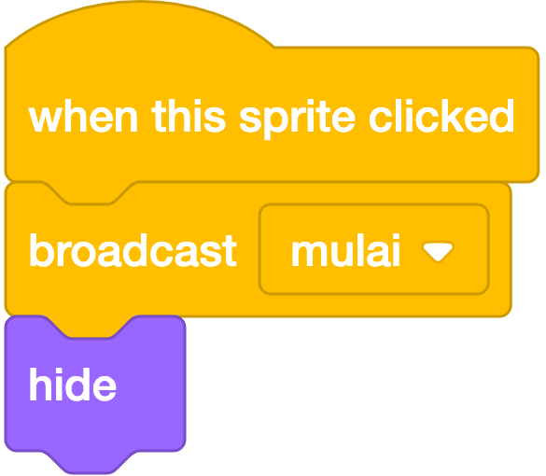
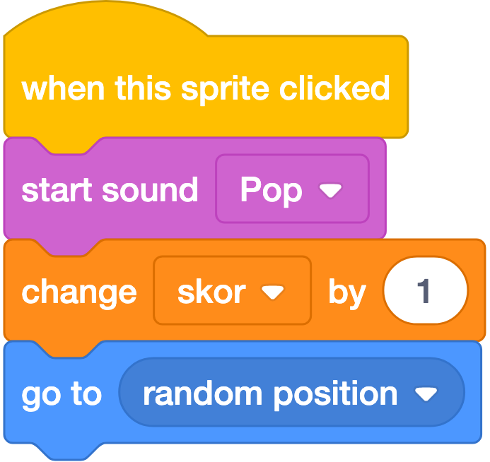
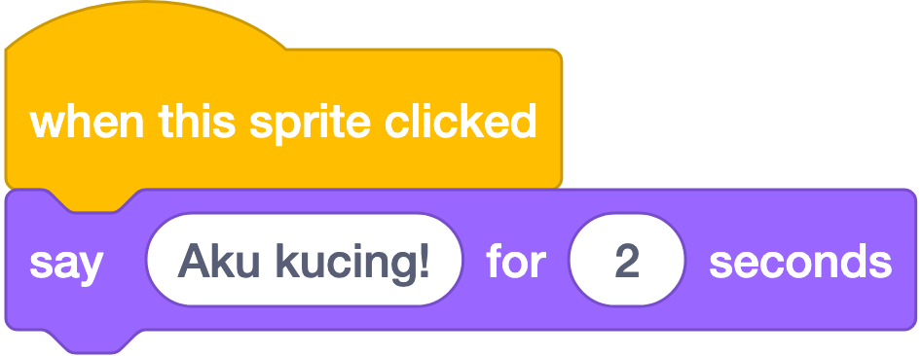
EVENTS · BLOK 3
when this sprite clicked
Hat (pemicu, paling atas)
CONTOH
Tombol mulai
Menambah skor saat diklik
Artinya: blok di bawahnya jalan tiap sprite ini diklik. Cocok untuk membuat tombol.
FUNGSI
Menjalankan script saat sprite tersebut diklik pemain.
Sprite menjelaskan dirinya
CATATAN
Sprite yang sedang hide TIDAK bisa diklik. Klik hanya terdeteksi pada bagian gambar yang tidak transparan.
Events (Kejadian)
5

Slide 6
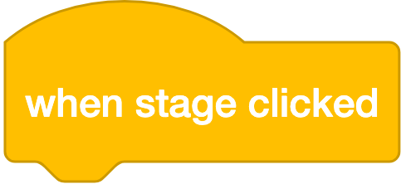
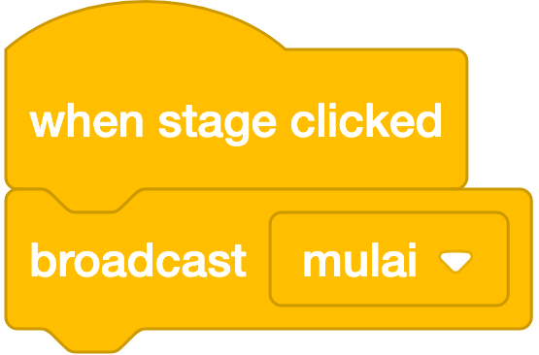
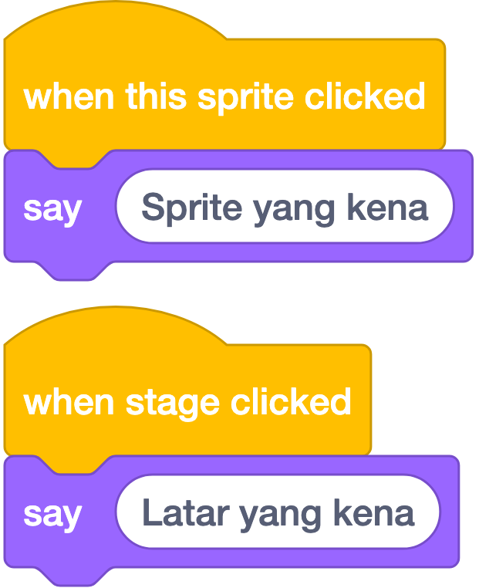
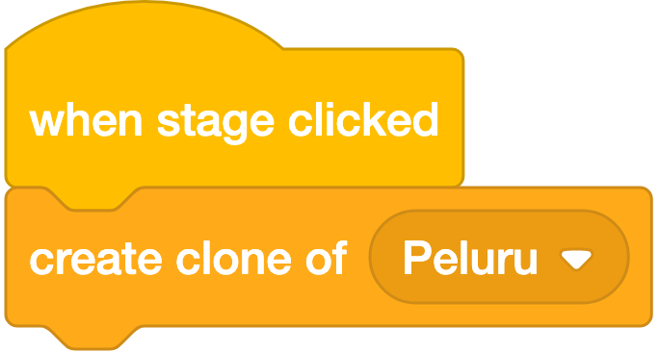
EVENTS · BLOK 4
when stage clicked
Hat (pemicu, paling atas)
CONTOH
Klik di mana saja untuk mulai
Bandingkan: sprite vs latar yang diklik
Artinya: blok di bawahnya jalan tiap panggungnya yang diklik, bukan spritenya.
Klik latar untuk menembak
FUNGSI
Versi blok sebelumnya yang muncul saat Stage yang dipilih — dipicu saat latar diklik.
CATATAN
Blok ini menggantikan when this sprite clicked di palet Stage. Itulah sebabnya jumlah blok Events kadang disebut 8, kadang 9.
Events (Kejadian)
6

Slide 7
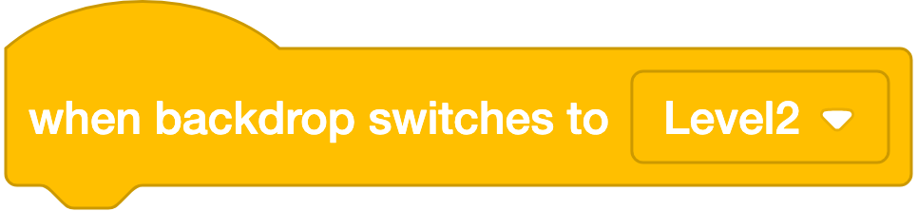
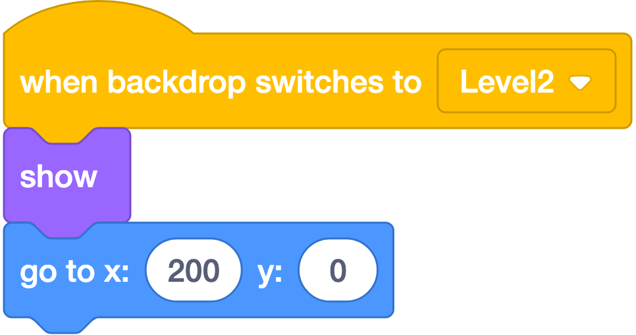
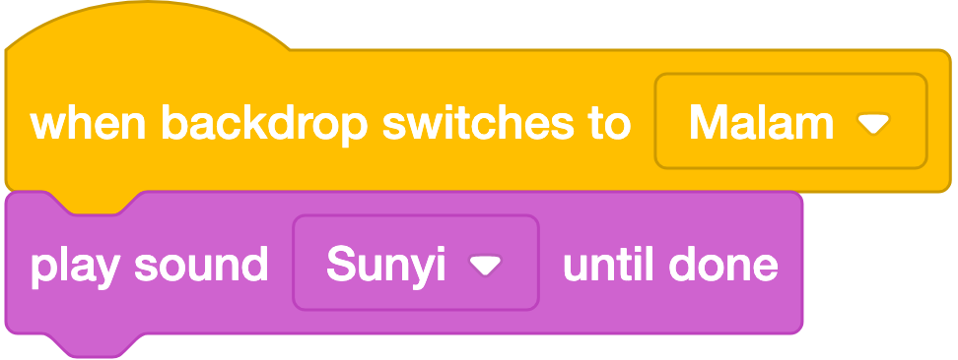
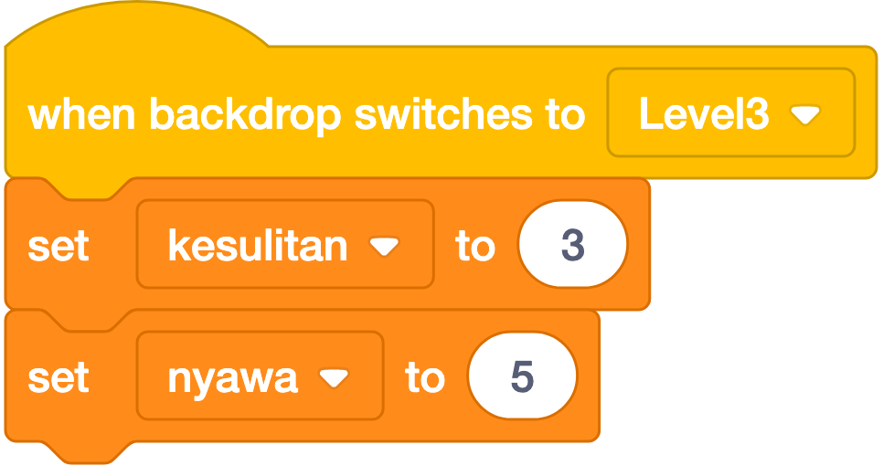
EVENTS · BLOK 5
when backdrop switches to (Level2)
Hat (pemicu, paling atas)
CONTOH
Musuh muncul di level 2
Artinya: blok di bawahnya jalan tiap latar berganti ke backdrop itu. Berguna untuk pindah level.
Musik ganti tiap adegan
FUNGSI
Menjalankan script saat latar panggung berganti ke backdrop tertentu.
CATATAN
Cara paling rapi membuat permainan berlevel atau cerita berbabak. Tidak terpicu bila backdrop diganti ke latar yang SUDAH aktif.
Menyiapkan tingkat kesulitan
Events (Kejadian)
7

Slide 8
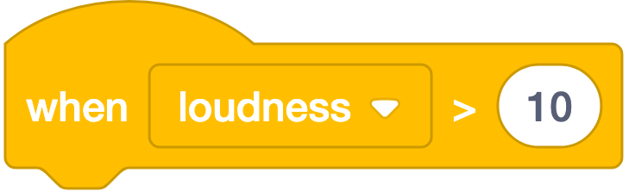
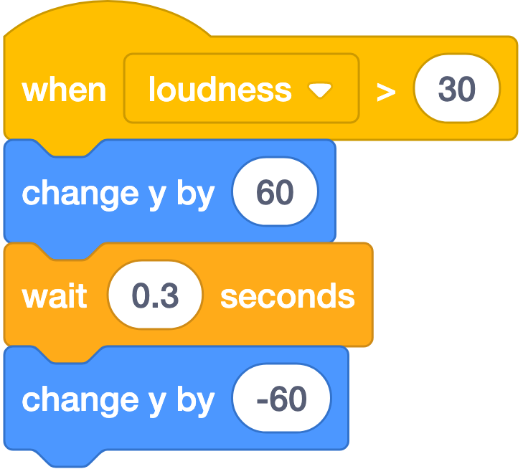
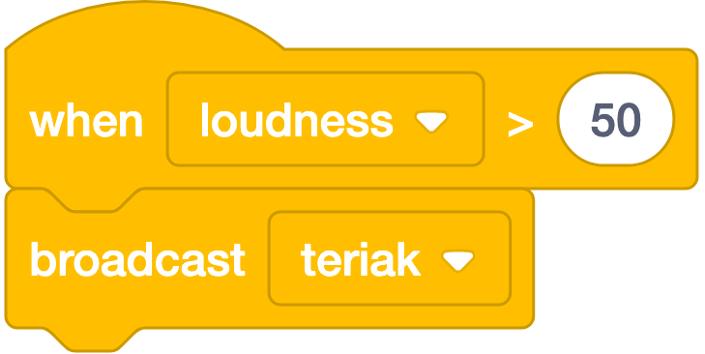
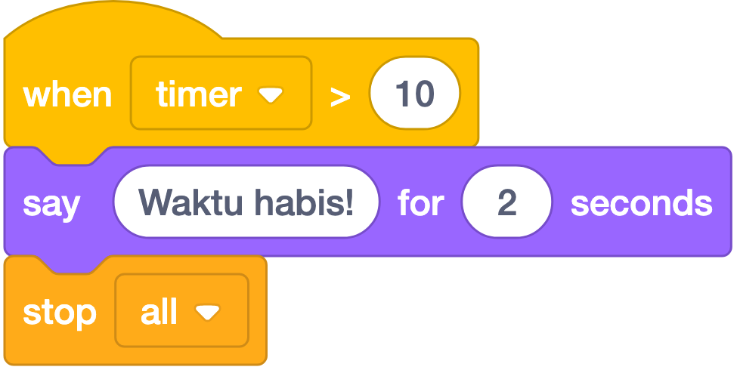
EVENTS · BLOK 6
when (loudness) > (10)
Hat (pemicu, paling atas)
CONTOH
Bertepuk untuk melompat
Suara keras memicu pesan
Artinya: blok di bawahnya jalan kalau suara di sekitar melebihi angka itu. Perlu mikrofon.
Timer sebagai pemicu
FUNGSI
Menjalankan script saat nilai sensor melampaui ambang batas.
PARAMETER
• loudness = tingkat suara mikrofon (0-100)
• timer = waktu berjalan (detik)
CATATAN
Perlu izin mikrofon dari browser. Sangat disukai siswa — cocok untuk demo "coding yang bisa mendengar".
Events (Kejadian)
8

Slide 9
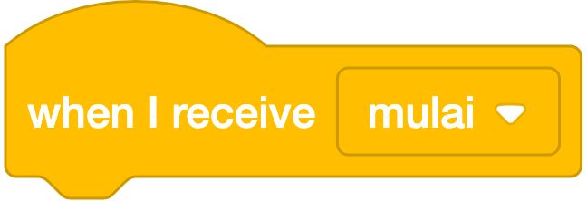
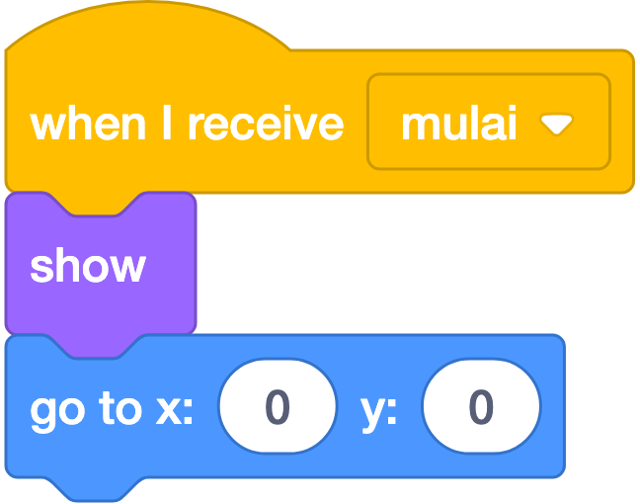
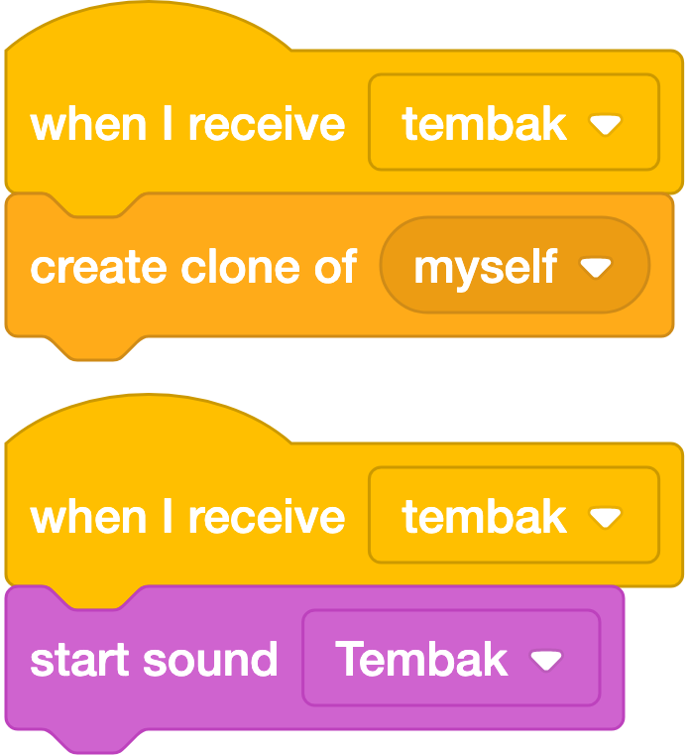
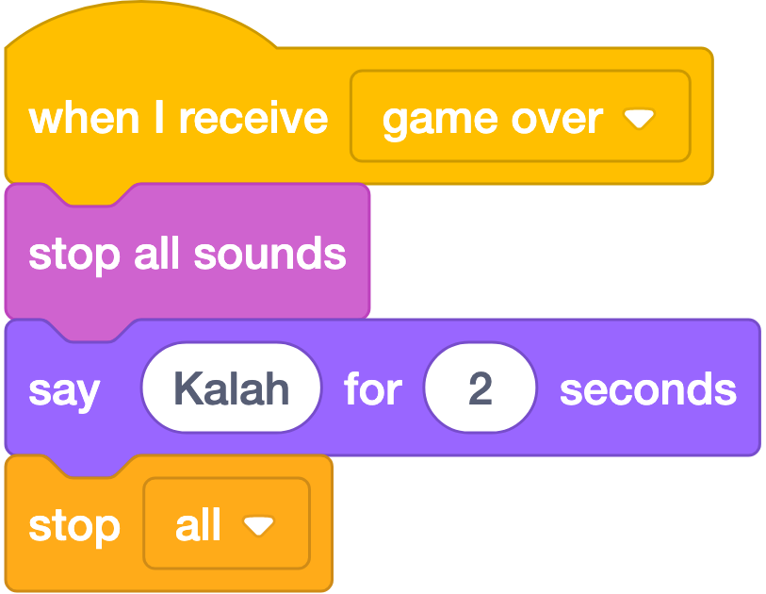
EVENTS · BLOK 7
when I receive (mulai)
Hat (pemicu, paling atas)
CONTOH
Semua sprite bereaksi bersamaan
Satu pesan, banyak reaksi
Artinya: blok di bawahnya jalan begitu pesan itu disiarkan. Cara sprite saling memberi aba-aba.
FUNGSI
Menjalankan script saat pesan siaran (broadcast) tertentu diterima.
Mengakhiri permainan
CATATAN
Semua sprite DAN Stage bisa menerima pesan yang sama. Satu pesan bisa memicu banyak script sekaligus.
Events (Kejadian)
9

Slide 10
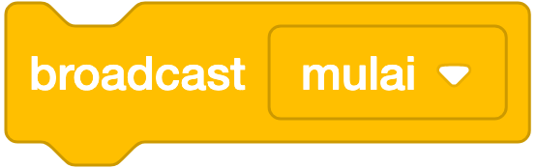
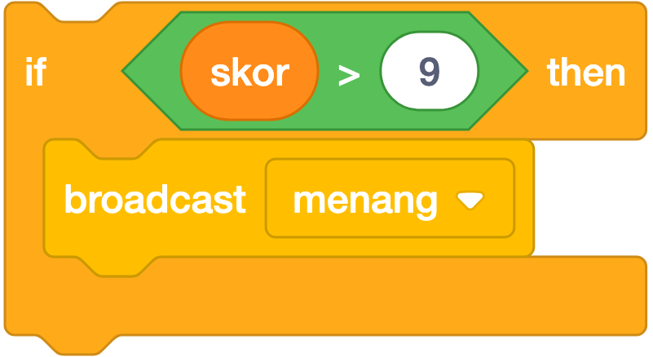
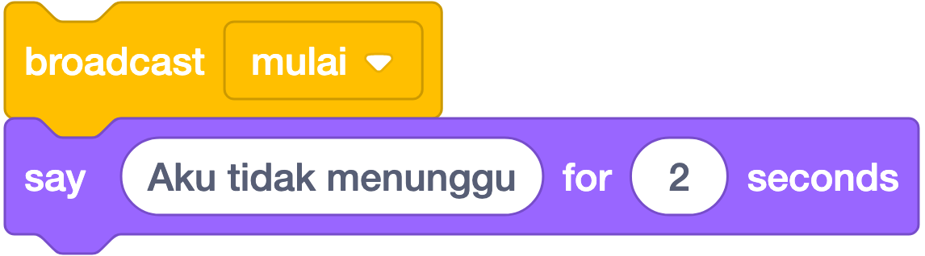
EVENTS · BLOK 8
broadcast (mulai)
Stack (perintah bertumpuk)
CONTOH
Tombol mengirim pesan
Artinya: menyiarkan pesan ke semua sprite lalu langsung lanjut, tanpa menunggu.
FUNGSI
Mengirim pesan siaran ke seluruh proyek, lalu LANGSUNG melanjutkan.
Kirim saat syarat tercapai
CATATAN
Mekanisme komunikasi antar-sprite. Sprite tidak bisa memerintah sprite lain secara langsung — mereka "berteriak" lewat pesan.
Pengirim langsung lanjut
Events (Kejadian)
10

Slide 11
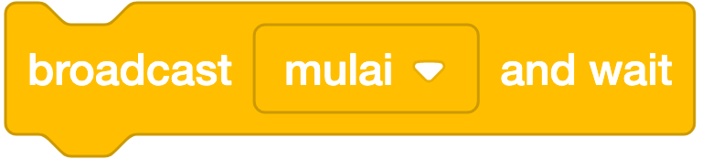
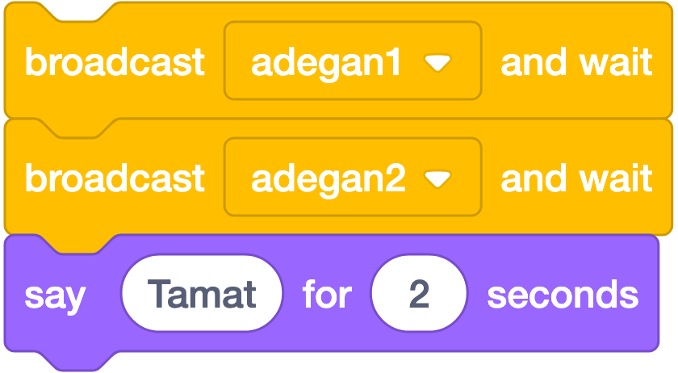
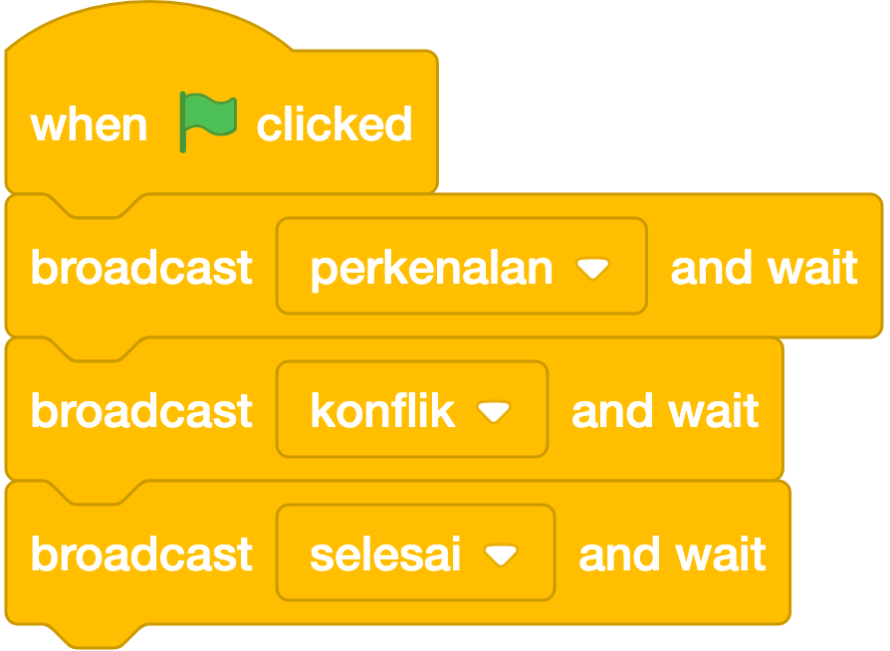
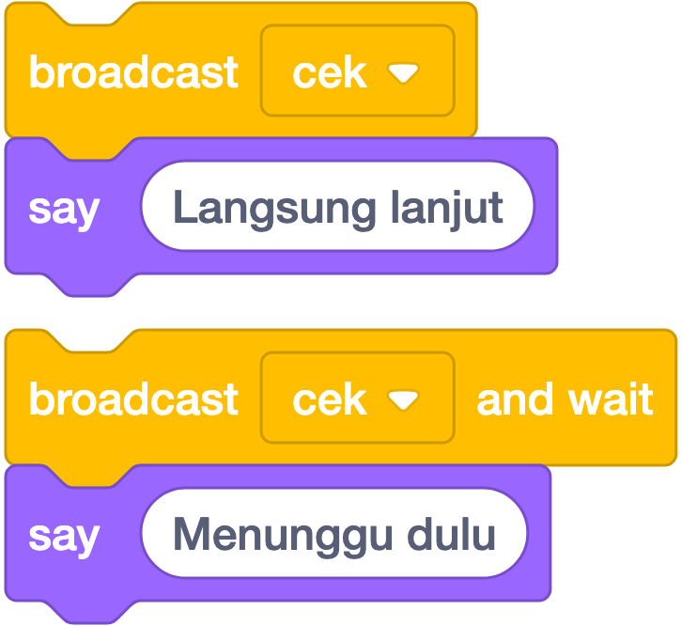
EVENTS · BLOK 9
broadcast (mulai) and wait
Stack (perintah bertumpuk)
CONTOH
Menunggu semua penerima selesai
Cerita berurutan rapi
Artinya: menyiarkan pesan lalu menunggu sampai semua penerimanya selesai bekerja.
FUNGSI
Mengirim pesan lalu MENUNGGU semua script penerima selesai, baru melanjutkan.
Bandingkan dengan broadcast biasa
CATATAN
Inilah cara membuat urutan adegan yang tidak saling menyerobot. Tanpa "and wait", semua babak berjalan bersamaan dan berantakan.
Events (Kejadian)
11

Slide 12

EVENTS
Yang Sering Tertukar
Pasangan blok | Beda utama
when () key pressed vs if <key () pressed?> | Hat block TERSENDAT; Sensing dalam forever MULUS — pakai untuk game
broadcast vs broadcast and wait | Yang pertama jalan terus; yang kedua menunggu penerima selesai
when green flag clicked vs when I receive | Bendera dipicu pemain; broadcast dipicu program
when backdrop switches to vs when I receive | Backdrop = pemicu visual (level); broadcast = pemicu logika (bebas)
LIHAT BEDANYA
broadcast vs broadcast and wait
hat tombol vs boolean tombol
bendera hijau vs when I receive
kirim lalu langsung lanjut
memulai script sendiri
dipicu pemain
tunggu penerima selesai
dipasang di dalam if
dipicu script lain
Events (Kejadian)
12

Slide 13
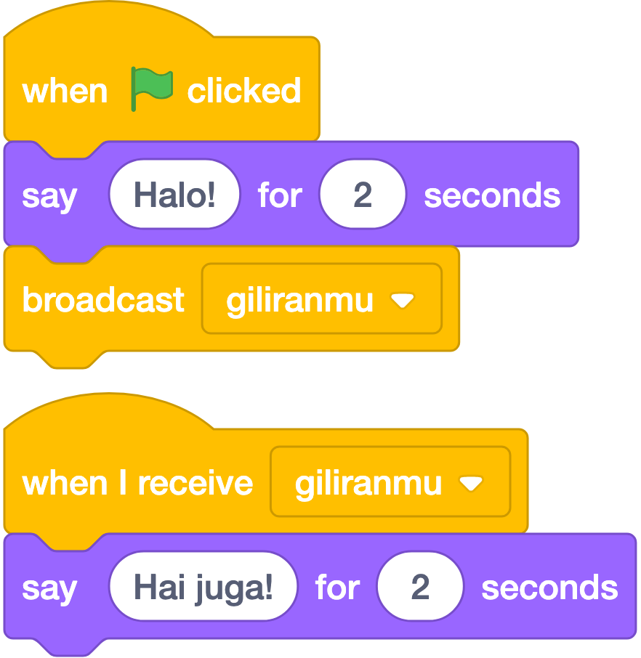
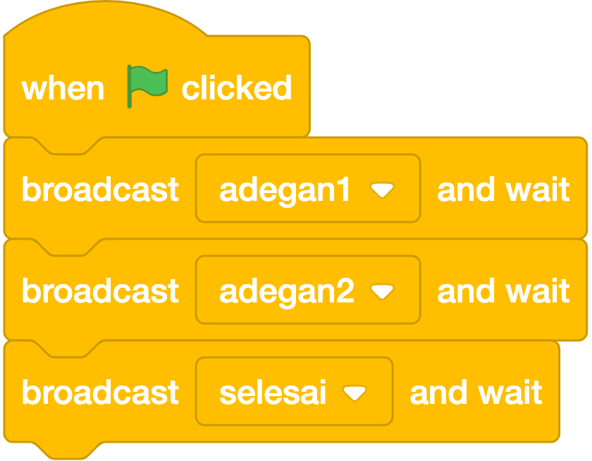
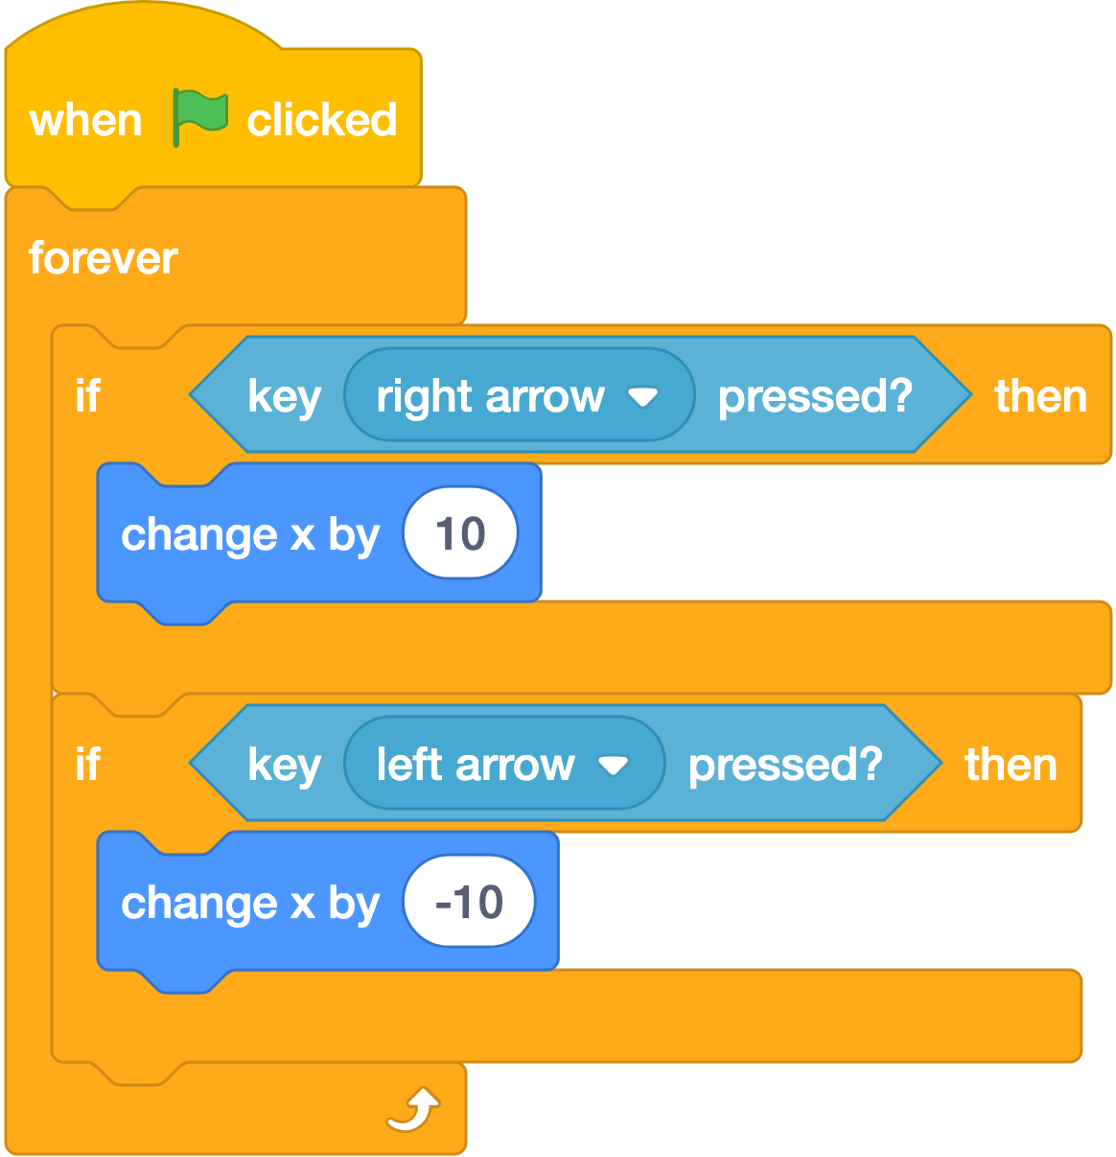
EVENTS
Pola yang Sering Dipakai
Dialog dua sprite
Cerita berurutan
Kontrol game yang benar
Events (Kejadian)
13

Slide 14
EVENTS
Kesalahan Umum di Kelas
Kesalahan | Gejala | Perbaikan
Script tanpa hat block | Bendera hijau diklik, tidak terjadi apa-apa | Tambah when green flag clicked
Kontrol game pakai when () key pressed | Gerakan tersendat saat tombol ditahan | Ganti ke forever + if <key () pressed?>
broadcast padahal butuh urutan | Adegan tumpang tindih | Pakai broadcast () and wait
Pesan diberi nama message1 | Proyek besar jadi tidak terbaca | Beri nama bermakna: mulai, game over, level2
when this sprite clicked pada sprite yang di-hide | Klik tidak berfungsi | Pastikan sprite dalam keadaan show
Events (Kejadian)
14

Slide 15
EVENTS
Latihan Bertingkat
Level | Tantangan | Blok kunci
* | Kucing menyapa saat bendera hijau diklik | when green flag clicked
* | Kucing mengeong saat diklik | when this sprite clicked
** | Kucing melompat saat spasi ditekan | when (space) key pressed
** | Sprite melompat saat kamu bertepuk tangan | when (loudness) > ()
*** | Dua sprite berdialog bergantian rapi | broadcast, when I receive
*** | Cerita 3 babak berurutan | broadcast () and wait
Events (Kejadian)
15

Slide 16
EVENTS
Cek Pemahaman
1. Mengapa kontrol permainan sebaiknya TIDAK memakai when () key pressed?
2. Apa beda broadcast dengan broadcast and wait?
3. Berapa sprite yang bisa menanggapi satu pesan broadcast?
4. Sprite kamu tidak bereaksi saat diklik. Sebutkan dua kemungkinan penyebabnya.
Events (Kejadian)
16

Slide 17
EVENTS
Kunci Jawaban
1. Karena blok itu punya jeda ulang sehingga gerakan tersendat; gunakan forever + if <key () pressed?> dari Sensing.
2. broadcast langsung lanjut tanpa menunggu; broadcast and wait menunggu semua script penerima selesai lebih dulu.
3. Tidak terbatas — semua sprite dan Stage yang punya when I receive dengan pesan sama akan menanggapi.
4. Sprite sedang hide; script tidak diawali when this sprite clicked; atau yang diklik adalah area transparan kostum.
Events (Kejadian)
17

Slide 18
RANGKUMAN
• Setiap script wajib diawali blok kuning, kalau tidak ia tidak akan pernah berjalan.
• Untuk kontrol permainan, pakai Sensing di dalam forever — bukan when () key pressed.
• broadcast = pengeras suara sekolah: pengirim tidak perlu tahu siapa yang mendengar.

